Slide 1
LENGUA Y LITERATURA 1° MEDIO B
UNIDAD 1: “LA Libertad como tema literario”

Slide 2
Objetivo de la clase
Recordar narradores heterodiegéticos.

Slide 3
Tipos de narradores
Profesora: Carolina Vega Antías.
TEMUCO, JUNIO DE 2020

Slide 4
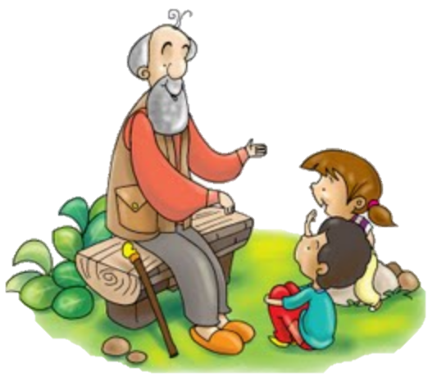
Narrador
Es la voz ficticia, encargada de narrar o contar las acciones que realizan los personajes en los diferentes espacios de un relato.

Slide 5
Es LA VOZ FICTICIA dentro de la historia, diferente al autor/a, aunque se narre en primera persona.
Existen distintos tipos de narradores.

Slide 6
El narrador es siempre un ser ficticio, quien no interviene en el mundo narrado, sino solamente lo cuenta.

Slide 7
diégesis
homo
hetero
'igual'.
Ej.
Homogéneo
En una obra li- teraria o cine-matográfica, de-sarrollo narra-tivo de los hechos.
'otro', 'desigual', 'diferente'.
Ej. Heterogéneo
FUENTE RAE.ES

Slide 8
RECORDEMOS LOS PRONOMBRES PERSONALES
SINGULAR
1° YO
2° TÚ
3° ÉL/ELLA
PLURAL
1° NOSOTROS/AS
2° VOSOTROS/AS-USTEDES
3° ELLOS/ELLAS
1° persona gramatical
3° persona gramatical

Slide 9
NARRADORES HETERODIEGÉTICOS
Narrador en tercera persona.
Se trata de una voz está fuera de la historia, es decir, no participa.

Slide 10
Cuando el narrador está en tercera persona, puede tener distintos grados de conocimiento de la historia que está narrando.
Sabe TODO o sabe POCO.

Slide 11
PRONOMBRES PERSONALES TERCERA PERSONA
SINGULAR
Él, lo, le, se, sí, consigo, ella, la, ello, lo.
PLURAL
Ellos, ellas, los, las, les, se, sí, consigo.

Slide 12
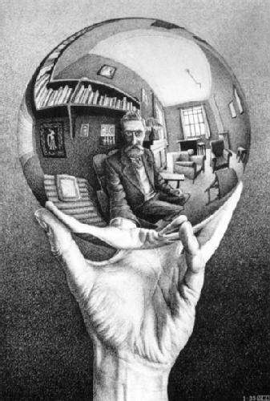
Narrador Omnisciente.-
Conoce todo, sin excepciones. Sabe la historia y nos cuenta lo que ocurre en el exterior de los personajes (cómo se mueven, lo que dicen, etc.) y lo que ocurre en su interior, conociendo lo que piensan y sienten los personajes: sus sensaciones, intenciones, planes, deseos, sentimientos, etc.

Slide 13
Ejemplo narrador omnisciente
Sólo ella estaba en esa habitación, se sentía sola, pero a la vez feliz; por fin descansaba del ruido y movimiento de la casa.

Slide 14
Narrador de conocimiento relativo.-
Relata lo que acontece, es decir, sólo cuenta lo que puede observar. (muestra lo que ve, como si fuera una cámara de cine).
Conoce el exterior de los personajes, pero no su interior.
También es llamado narrador: de conocimiento parcial, objetivo, observador.

Slide 15
EJEMPLO NARRADOR DE CONOCIMIENTO RELATIVO
Llegó a la plaza, revisó su bolso -al parecer buscaba algo-. Luego llegó un joven y la abrazó, así estuvieron un rato, se tomaron de la mano y caminaron por el lugar.

Slide 16
Actividad 1: reconocer el tipo de narrador heterodiegético
1.-"Juan camina de prisa. De cuando en cuando lleva la mano hacia las zapatillas, aparentemente nuevas, que, atadas por los cordones, cuelgan desde su hombro. Va por la vereda, al costado del río, cuando ve al perro (…)”
2.- "El hombrecito vestido de gris hacía cada día las mismas cosas. Se levantaba al son del despertador. Al son de la radio, hacía un poco de gimnasia. Tomaba una ducha que siempre la sentía bastante fría...".

Slide 17
ACTIVIDAD 2: Crear 3 ejemplos para cada tipo de narrador heterodiegético

